Slide 1
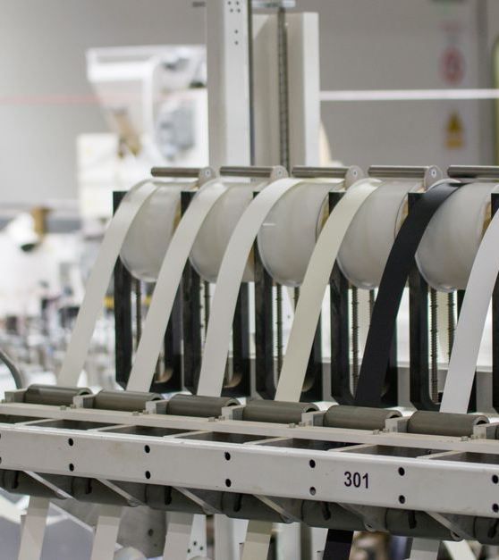
— КОММЕРЧЕСКОЕ ПРЕДЛОЖЕНИЕ
Бесперебойное оснащение производства под ключ
Комплексная поставка, пусконаладка и регламентный сервис оборудования
Notes:
Приветствуем коллег. Сегодня представляем готовое решение по модернизации производственных линий с гарантией непрерывности процессов.

Slide 2
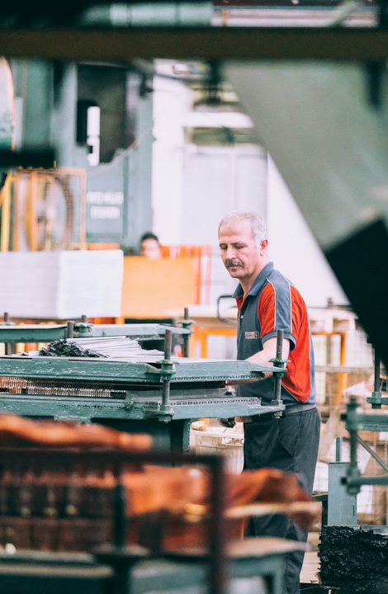
— ЗАДАЧА КЛИЕНТА
Простои и срыв поставок съедают до 20% маржи
01 Сроки поставки деталей срываются из-за сложных цепочек логистики.
02 Аварийные простои станков приводят к штрафам от конечных заказчиков.
03 Штатная служба не успевает закрывать специфический регламентный ремонт.
04 Разрозненные поставщики перекладывают гарантийную ответственность друг на друга.
Notes:
Мы изучили текущую ситуацию на предприятиях отрасли: ключевые потери происходят не на этапе закупки, а в моменты поломок и ожидания сервиса.

Slide 3
— ПРЕДЛОЖЕНИЕ
Берем на себя полный цикл: от подбора до сервиса 24/7
Поставка и внедрение:
Подбор оборудования под техпроцесс, прямая доставка, таможенное оформление и ввод в эксплуатацию сертифицированными инженерами.
Сервисный контракт:
Плановое ТО, мониторинг состояния узлов, круглосуточная аварийная бригада и постоянный неснижаемый запас запчастей на нашем складе.
Notes:
Вы получаете одного ответственного подрядчика за весь технологический стек вместо десятка посредников.

Slide 4
— КАК РАБОТАЕМ
Запуск проекта проходит в 4 четких шага за 45 дней
01
02
03
04
Технический аудит площадки
Поставка и шефмонтаж узлов
Пусконаладка и обучение смены
Переход на плановый сервис 24/7
Notes:
Каждый этап жестко регламентирован по срокам. График фиксируется в договоре со штрафными санкциями за просрочку.

Slide 5
— ПОЧЕМУ НАМ
Опыт и ресурсы гарантируют стабильность линий
4 часа
максимальное время выезда сервисной бригады
12 лет
на рынке промышленного инжиниринга
99,4%
коэффициент технической готовности станков
Notes:
Наши метрики подтверждены аудитами клиентов: мы сокращаем время незапланированного простоя до статистического минимума.

Slide 6
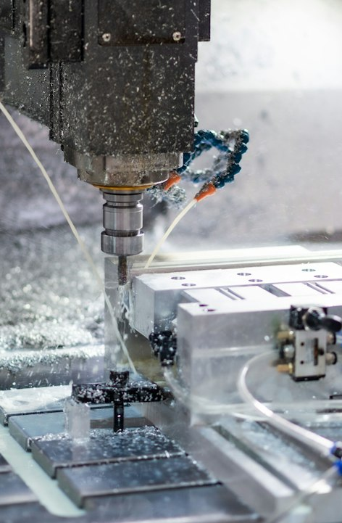
— ПОЧЕМУ НАМ
Кейс: модернизация участка механической обработки
Для завода металлоконструкций мы поставили три обрабатывающих центра с ЧПУ и взяли участок на абонентское обслуживание.
За первый год работы аварийный простой сократился на 72%. За счет предиктивной замены расходных элементов клиент избежал остановки конвейера в пиковый сезон и сохранил контрактные обязательства перед своими заказчиками.
Notes:
Подобную схему мы готовы применить на вашем объекте, используя уже отработанные регламенты взаимодействия.

Slide 7
— СТОИМОСТЬ
Прозрачная смета внедрения и сопровождения
Позиция | Объем | Стоимость
Основной комплект оборудования | 1 технологическая линия | 4 200 000 ₽
Доставка, страхование и таможня | Логистический пакет | 350 000 ₽
Монтаж и пусконаладочные работы | Бригада 4 инженера | 300 000 ₽
Абонентский сервис и выезды 24/7 | Ежемесячно | от 85 000 ₽/мес
Итого: от 4 850 000 ₽ за запуск линии
Оплата: 50% аванс, 40% по факту поставки на склад, 10% после подписания акта пусконаладки. Сервисный абонемент оплачивается ежемесячно начиная со второго месяца работы.
Notes:
Все цены включают НДС 20%. Точная спецификация оборудования согласуется на этапе технического аудита.

Slide 8
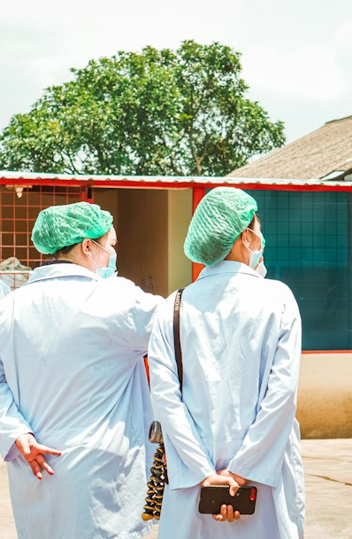
— СЛЕДУЮЩИЙ ШАГ
Что нужно сделать для старта проекта
01 Согласовать дату выезда инженера для замера площадки.
02 Передать техническое задание на требуемую производительность.
03 Получить детализированную спецификацию и проект договора через 3 дня.
Notes:
Мы готовы выехать на вашу производственную площадку уже на этой неделе, чтобы подготовить точный технический расчет.

Slide 9
Готовы ответить на технические вопросы
+7 (495) 123-45-67 | info@prom-service-equip.ru | Отдел промышленного инжиниринга
Сделано в Показ · pokaz.app
Notes:
Спасибо за внимание. Давайте обсудим параметры вашего технического задания.

